Slide 1
第5章 组建客户机/服务器网络
  教学目标：客户机/服务器网络广泛应用于大中型局域网，也可在小型办公网络中应用。通过本章的学习：
  了解客户机/服务器网络的工作模式
  了解Windows Server 2008系统中活动目录的基本知识
  掌握Windows Server 2008 “域控制器”的安装与使用
  掌握客户机加入“域”的方法
  掌握Windows Server 2008系统中配置各种应用服务器的步骤和方法。

Slide 2
第5章 组建客户机/服务器网络
5.1 什么是客户机/服务器网络
5.2 WINDOWS SERVER 2008 基础
5.3 配置文件服务器
5.4 配置打印服务器
5.5 配置WWW服务器
5.6 配置FTP服务器
5.7 配置DNS服务器
5.8 配置DHCP服务器
5.9 上机实训

Slide 3
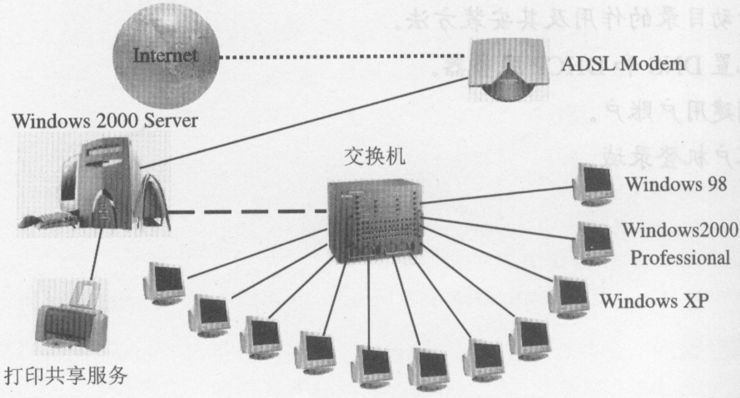
5.1 什么是客户机/服务器网络
小型C/S局域网的结构如下图所示

Slide 4
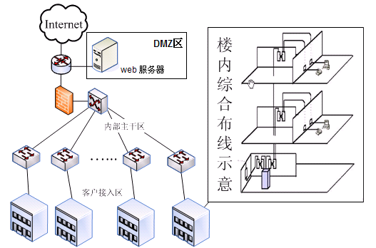
企业办公局域网结构设计
【例】某公司共有1000多名员工，近1000台 PC。企业内部办公局域网覆盖4栋建筑物，每栋建筑高7层。每幢建筑有300个信息点，在一层都设有本建筑的机房；公司有自己的内部网页、外部网站和OA 系统，需要接入Internet。

Slide 5
企业办公局域网结构设计
DMZ（Demilitarized Zone）即俗称的非军事区，与军事区和信任区相对应。
DMZ可以理解为：一个不同于外网或内网的特殊网络区域，DMZ内通常放置一些不含机密信息的公用服务器，比如Web、Mail、FTP等。
这样来自外网的访问者可以访问DMZ中的服务，但不可能访问到存放在内网中的公司内部服务器等，即使DMZ中服务器受到破坏，也不会对内网中的机密信息造成影响。

Slide 6
5.1 什么是客户机/服务器网络
客户机/服务器（C/S）网络
计算机划分为服务器和客户机两种类型。
适合中等规模的应用，如：企业局域网
优点：
1)客户机有自己的处理能力，仅在需要网络服务时才向服务器发出请求，减少了网络的流量 。
2)充分利用客户机和服务器双方的能力，组成一个分布式应用环境。

Slide 7
5.1 什么是客户机/服务器网络
组建C/S结构局域网，需要安装的操作系统
服务器（Server）：安装服务器网络操作系统
  服务器操作系统向其他的客户机提供的功能:
  文件共享、打印共享等服务
  账号管理、安全管理，赋予账号不同的权限
客户机（Client）：安装客户网络操作系统。
在“域”网络中，安装有域控制器的计算机被称为“服务器”，而请求登录“域”的计算机被称为“客户机”。

Slide 8
5.1 什么是客户机/服务器网络
使用Windows操作系统来管理局域网的两种基本工作模式
  工作组模式
  域模式

Slide 9
5.1 什么是客户机/服务器网络
工作组模式和域模式
工作组模式和域模式的差别
（1）“工作组”模式下的局域网
每台计算机的地位是平等的（对等网），其账户和资源的管理是基于本机的分散管理范式；任何一台计算机可以不受限制地加入工作组，一旦加入工作组就可以在工作组内访问共享资源。
（2）“域”模式下的局域网
每台计算机的地位是不平等的（客户机/服务器），局域网中至少有一台服务器负责每一台加入网络的计算机的验证工作；任何一台计算机只有登录入域中，才能访问域中的共享资源。

Slide 10
5.1 什么是客户机/服务器网络
工作组模式和域模式差别的理解
工作组可以随便出出进进，而域则需要严格的身份控制。
如果说工作组是“免费的旅店”，那么域就是“星级的宾馆”。
在“域”网络中，安装有域控制器的计算机被称为“服务器”，而请求登录“域”的计算机被称为“客户机”。

Slide 11
Windows Server的域环境与工作组环境最大的不同是，域内所有的计算机共享一个集中式的目录数据库（又称为活动目录数据库），它包含着整个域内的对象（用户账户、计算机账户、打印机、共享文件等）和安全信息等等，而活动目录负责目录数据库的添加，修改，更新和删除。
所以要在Windows Server上实现域环境，其实就是要安装活动目录服务。
活动目录服务提供了集中组织、管理和控制用户及其对网络资源的访问的功能。
活动目录服务是Windows Server操作系统的核心组件之一
下面介绍活动目录(Active Directory)

Slide 12
5.2 WINDOWS SERVER 2008基础
5.2.1 活动目录的基本知识
5.2.2 活动目录中的账户管理
5.2.3 理解NTFS权限

Slide 13
5.2 WINDOWS SERVER 2008基础
学习任务
了解活动目录的基本知识
掌握活动目录的安装、配置与管理的方法。
理解域的概念、域的逻辑结构和域控制器的功能
学会将客户机加入到域中并访问域中的资源。
学会管理域模式局域网中的用户和计算机。

Slide 14
5.2.1 活动目录的基本知识
活动目录(Active Directory；简称AD)
文件目录（ Directory ）：仅代表文件存储在磁盘上的位置和层次关系。是静态的。
活动目录(Active Directory) ：是一种包含服务功能的目录，它存储了域中各种资源（如：用户、组、组织单元、打印机、文件夹等）。
活动目录是动态的，它可以做到“由此及彼”的联想及映射，如找到一个用户名，就可以联想到它的账号、Email等其他信息，虽然存储这些信息的文件不在一起
活动目录包括两方面：目录和目录服务

Slide 15
5.2.1 活动目录的基本知识
活动目录包括两方面：目录和目录服务
  目录：一个数据库，存储了网络中的用户、组、域、计算机、文件、打印机、应用程序等资源的各种属性
  目录服务：就是使得用户方便、快捷地在目录中找到所需资源数据的一种服务。
  目录服务提供了命名、描述、查找、访问以及保护这些资源信息一致的方法；该方法可以将网络中的所有资源集中控制和管理，以统一的界面提供给用户进行访问。
目录服务的目的：将物理网络的拓扑结构和网络协议等细节掩盖起来，这样用户不必了解网络资源的具体位置和连接方式，通过目录就可以进行访问

Slide 16
5.2.1 活动目录的基本知识
活动目录的主要功能
（1）利用活动目录集中组织、管理和控制用户及其对网络资源的访问。
（2）活动目录集成了各种技术服务和应用，如域名服务、动态主机配置服务DHCP和WWW服务等。
（3）当用户和应用程序进行信息访问时，活动目录提供信息储存库及相应的服务。

Slide 17
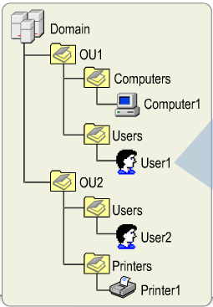
5.2.1 活动目录的基本知识
活动目录逻辑结构：树状层次结构
活动目录中的逻辑单元
层次结构包括：
  域（Domain）
  组织单元（OU）
  域树
  域森林
域构成了AD树状结构的主干
AD可以看作是由一个或多个域组成的集合体

Slide 18
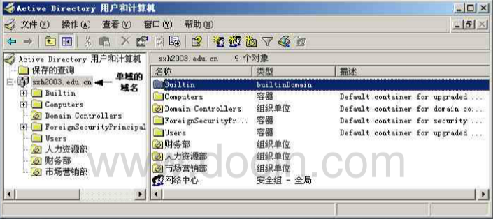
5.2.1 活动目录的基本知识
活动目录逻辑结构：树状层次结构
由用于管理域的“域控制器”构成

Slide 19
5.2.1 活动目录的基本知识
活动目录中的逻辑单元
域（Domain）：是目录服务的基本管理单位，网络资源管理的界限。
每个域都有自己独立的目录数据库，其中存储着该域中所有用户账户，计算机，打印机等信息，还有各种安全策略、以及该域与其他域的安全关系等。
域名由管理员在安装DNS时定义；
域管理员只能管理本域，除非其他的域赋予他管理权限，他才能够访问或者管理其他的域。

Slide 20
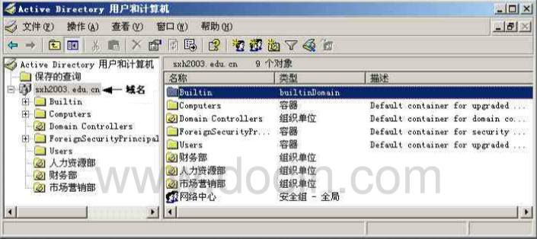
5.2.1 活动目录的基本知识
活动目录中的逻辑单元：域

Slide 21
5.2.1 活动目录的基本知识
活动目录中的逻辑单元
域的优点：
管理更方便：域可以实现在一台域控制服务器上对用户/计算机账户和安全策略的集中管理，管理员就可以更方便地管理整个网络的用户账户权限和安全策略，而不必分别到各用户计算机上分别配置。
安全性更高：域的用户账户和安全策略都是集中在一台域控制器上进行配置与管理的，所以相对工作组网络来说，这些配置的安全性就更高，更不容易被人攻击和破解。同样，由于域中的用户数据可以存放在一台或者少数几台服务器上，企业网络数据也就更安全
网络访问更方便：用户只需一次登录即可访问域中所有被授权使用的资源

Slide 22
5.2.1 活动目录的基本知识
活动目录中的逻辑单元
域的缺点：
有专门的高性能服务器：因为在域中的用户账户、计算机账户、域安全策略等都是在DC（域控制服务器）上进行统一部署和管理的，所以需要有专门的高性能服务器来担当。
安全配置更复杂：因为在域中涉及到多级安全策略，各级策略的应用又有一定规则，所以总体来说，安全配置更为复杂，不容易掌握。这对管理员的技能水平要求更高。

Slide 23
5.2.1 活动目录的基本知识
活动目录中的逻辑单元
域的其他说明：
  用户注册由系统管理员统一管理，而不是分散地由各个服务器单独管理
  每个域都有自己的安全策略，及它与其他域的信任关系。
  域中可包含多个组织单元（OU）；

Slide 24
5.2.1 活动目录的基本知识
活动目录中的逻辑单元
组织单元（OU）：域中的对象组织成的逻辑组
  OU是AD中的容器，可包含的对象：用户账户、用户组、计算机、打印机，甚至可以包括其他的OU
  不能包含其他域中的对象

Slide 25
5.2.1 活动目录的基本知识
活动目录中的逻辑单元
域树：由多个域通过信任关系连接起来组成的域目录树结构。（最小的树就是一个单一的域）
域树由多个域组成，形成一个连续的名字空间。如果一个域是另一个域的子域,那么这两个域可以组成一个域树; 例如：
  domain1.com/A.domain1.com组成一个域树
  domain2.com/A.domain2.com组成一个域树;
域树中的域层次越深级别越低
“活动目录”包含一个或多个域树。

Slide 26
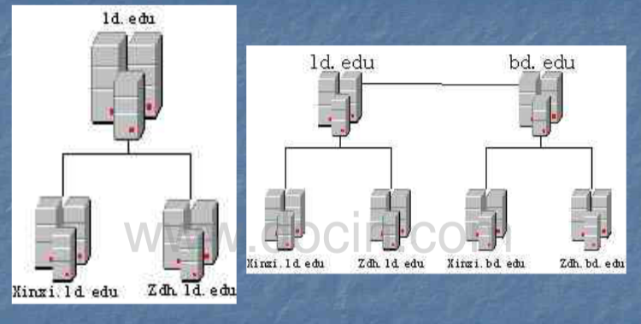
5.2.1 活动目录的基本知识
活动目录中的逻辑单元
域树和域森林
域树
域森林

Slide 27
5.2.1 活动目录的基本知识
活动目录中的逻辑单元
域森林：由一个或多个没有形成连续名字空间的域树组成。
它与域树最明显的区别在于构成域森林的域树之间没有形成连续的名字空间，而域树则是由一些具有连续名字空间的域所组成的。

Slide 28
5.2.1 活动目录的基本知识
域中服务器的分类
域控制器：是一台安装活动目录服务的计算机。
域控制器的功能：存储目录数据并管理域的用户。包括：用户的身份验证、登陆过程和控制用户对域目录的访问
当计算机联入网络时，域控制器首先要鉴别这台计算机是否是属于这个域的，用户使用的登录账号是否存在、密码是否正确。如果以上信息不正确，域控制器就拒绝这个用户账号从这台计算机登录。
至少一台服务器充当域控制器
成员服务器：安装了Server操作系统，加入了域的计算机、但不安装活动目录服务。
成员服务器：不执行用户身份验证并且也不存储安全策略信息
独立服务器：安装了Server操作系统，没有加入了域的计算机。

Slide 29

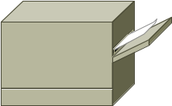

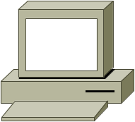


独立服务器
BDC
Access
复制
成员服务器
打印机
Access
主域控制器
PDC
数据、文件、程序
用户计算机
复制
大容量存储设备
BDC
Windows 域的示意

Slide 30
5.2.1 活动目录的基本知识
活动目录中其他概念
域间的信任关系：两个域间的一个链接（桥梁），使得域用户之间可以跨域使用。
一个域中的用户访问另一个域中的资源需要建立信任关系
所有信任关系中只能有两个域：信任域和受信任域
信任是有方向的：方向性决定了资源访问的方向。分为：单向和双向。
  若A域信任B域，则B域中的用户可以访问A域中的资源。
信任具有传递性：可传递和不可传递
  不可传递：X域信任Y域， Y域信任Z域，X域不一定信任Z域。

Slide 31
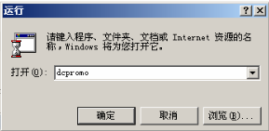
安装活动目录（AD） 服务
1. 安装前的准备工作
首先是必须有Server管理员权限。在安装活动目录之前，需要建好DNS服务器。
2. 安装活动目录的步骤
用Administration账户登录开始安装
点击开始->运行，在弹出的运行窗口输入：dcpromo，启动安装向导
活动目录的安装操作步骤请参见：AD安装详细步骤(图解).doc。

Slide 32
5.2.2 活动目录中的账户管理
1．AD中的账户
账户用于验证计算机或用户的身份、允许访问域中资源和审核用户的活动。
账户的类型：用户账户和计算机账户
（1）用户账户：是用户访问网络资源时所使用的标识
  用户账户有三个属性：用户名、密码 、权限。
（2）计算机账户
每一个运行Windows的计算机在加入到域时都需要一个计算机账号，就像用户账号一样，被用来验证和审核计算机的登录过程和访问域资源。

Slide 33
5.2.2 活动目录中的账户管理
（1）用户账户的类型
域用户账户：可以登录到域上，并可以使用该域上其他任何地方资源
本地用户账户：则只能登录到本地计算机上，并只能使用本计算机上的资源。
内置用户账户：系统自动创建的用户账号， 并且赋予了相应的权限
  内置用户账号不允许被删除

Slide 34
5.2.2 活动目录中的账户管理
常用的2个内置用户账户
Administrator：可以对本台计算机或域配置进行管理，如：创建修改用户账户和组、管理安全策略、创建打印机、分配允许用户访问资源的权限等
Guest：一般的临时用户可以使用内置Guest账户进行登录并访问资源。在默认情况下，为了保证系统的安全，Guest账户是禁用的

Slide 35
5.2.2 活动目录中的账户管理
创建用户账户
两种情况:
在域控制器上创建域用户账户
在本机上创建本地用户账户

Slide 36
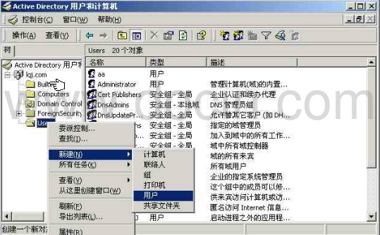
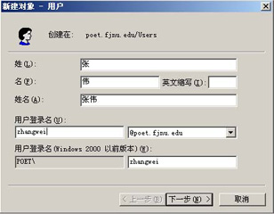
5.2.2 活动目录中的账户管理
在域控制器上创建域用户账户
① 用Administrator登录到域上，打开“Active Directory用户和计算机”管理窗口。
② 在控制台树中，右击容器Users ，选择“新建”，并选择“用户”。打开“新建对象-用户”对话框。
③ 系统弹出“新建对象-用户”的对话框，依次输入姓、名。

Slide 37
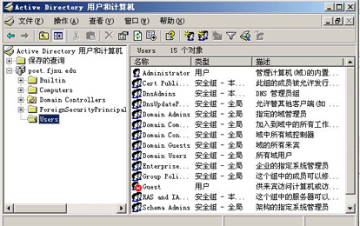
5.2.2 活动目录中的账户管理
将域用户加到组的步骤
①进入管理界面：以管理员身份登录，在“管理工具”中选择“Active Directory用户和计算机”，打开“Active Directory用户和计算机”管理窗口。
②添加成员到组： 在管理窗口中，双击一个作用域是全局的组，打开“组属性”对话框，选择成员选项卡，单击“添加”按钮，可添加“域用户”到组。

Slide 38
客户机加入域的方法
在活动目录中创建好“域用户”后，就可以把客户机加入到域中了
要把局域网中客户端的计算机加入域，必须要由网络管理员进行相应的设置：
1．服务器端设置
2．客户器端设置

Slide 39
客户机加入域的方法
1．服务器端设置
以系统管理员身份在已经设置好活动目录的服务器上登录，选择“开始”→“程序”→“管理工具”→“Active Directory用户和计算机”，之后在程序界面中右击“Computers”，在弹出的快捷菜单中单击“新建”按钮，然后选择“计算机”选项，之后填入想要加入域的计算机名即可。

Slide 40
客户机加入域的方法
2．客户端设置
① 启动Windows 7，以本地管理员身份登录到计算机。
然后右击“电脑”，在弹出的快捷菜单中选择“系统特性”选项，出现“系统特性”对话框。选择“网络标识”选项卡，然后单击“属性”。
② 在“标识更改”对话框中，输入当前计算机的名称和将要加入的域名称，假如域控制器所在的域是gdqy.com，则在“隶属于域”下填入gdqy，单击“确定”。

Slide 41
客户机加入域的方法
2．客户端设置
③ 随后会出现账户名称和密码输入的对话框，输入拥有加入域权限的用户账户的名称和密码，然后单击“确定”。
④ 最后将会弹出对话框“欢迎加入gdqy.com域”。单击“确定”，提示需要重新启动计算机才能完成加入到域中的全部操作。单击“确定”，重新启动计算机。
⑤ 客户端计算机重新启动之后，在提示用户登录的对话框中单击“选项”，在“登录到”下拉列表中选择需要登录的域，在“用户名”文本框中输入用户账户，在“密码”文本框中输入密码。单击“确定”，就可以以域用户账户的身份登录到域模式的局域网中，并访问域中网络资源了。

Slide 42
客户机加入域的方法
注意事项
① 这里的域用户账号和密码，必须是网络管理员为用户建的用户账号和密码，而不是由本机用户自己创建的账号和密码。
② 当要将客户端加入到域中的时候，要保证客户端能够通过DNS服务器找到活动目录域控制器，否则客户机不能加入到域中。也就是说，要将客户机的IP的网络号设置得与DNS服务器和域控制器的相同；同时，首选或备用DNS服务器地址值设置为活动目录中的DNS服务器地址。

Slide 43
5.2.2 活动目录中的账户管理
用户组（User Group），简称组：计算机的基本安全组件，是用户账户的集合。
组成员：用户账户
划分组的目的：
系统管理员可以使用组，同时向组内的用户帐户分配权限，而不用单独为每个帐户指派权限，故可简化对用户账户的管理，减少了系统设置和维护的工作量。

Slide 44
Windows内置组
Administrators 管理员组：组成员具有对计算机的完全控制权限，并且他们可以根据需要向用户分配用户权利和访问控制权限。Administrator账户是此组的默认成员。当计算机加入到域中时，Domain Admins组会自动添加到此组中
Users 普通用户组：组的成员可以执行一些常见的任务，例如运行应用程序，使用本地和网络打印机；无法共享目录或创建本地打印机；锁定计算机，但不能关闭计算机。
  所有本地账户自动属于此组
  默认情况下， Domain Users组是该组的成员。因此，在域中创建的任何用户账户都将成为该组的成员。
Guests 组：组成员权限是临时登录。来宾账户Guest（默认情况下已禁用）是该组的默认成员。

Slide 45
Windows内置组
Everyone 组：任何一位用户都属于这个组。Guest也属于这个组，所以来宾账户Guest具有Everyone所拥有的权限
Replicator 组：组成员可将主要的文件和目录复制到工作站。
Domain Admins 域管理组：组成员都是域管理员。
Domain Users 域用户组：组成员都是域的用户。在域中建立的用户账户，均会自动加入该组。

Slide 46
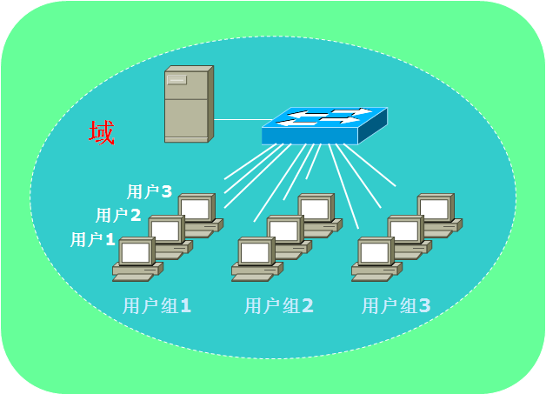
用户、用户组、域三者之间的关系

Slide 47
5.2.2 活动目录中的账户管理
域组的主要作用
域组主要用于分配权限，可以通过向一组用户分配权限而不是向每个用户分配权限来简化管理。
例如，如果几个用户需要读取同一文件，应该添加这些用户账户到组中，然后赋予这个组相应的权限。

Slide 48
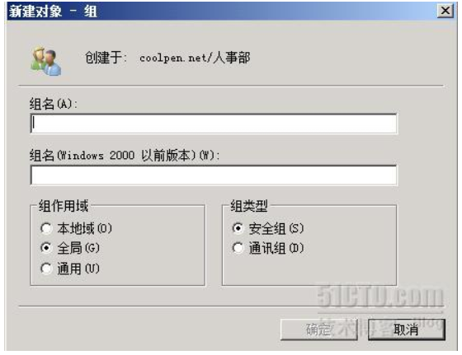
5.2.2 活动目录中的账户管理
域组的类型
Active Directory内的域组主要分：安全组和通讯组

Slide 49
5.2.2 活动目录中的账户管理
域组的类型
Active Directory内的域组主要分：安全组和通讯组
  安全组：安全组主要用来设置用户权限，也可用于电子邮件通讯。
  通讯组：通讯组只能用于电子邮件的通讯。
一般情况下，管理Active Directory时使用的都是安全组，本课程后面所有和域组相关的内容都指的是安全组。

Slide 50
5.2.2 活动目录中的账户管理
组的作用域
作用域：标识组在域树或树林中应用的范围。
在创建安全组时，有3种作用域：
Domain Local（本地）：一个域内
Global （全局）：有信任关系的任何一个域内
Universal（通用）：任何一个域内

Slide 51
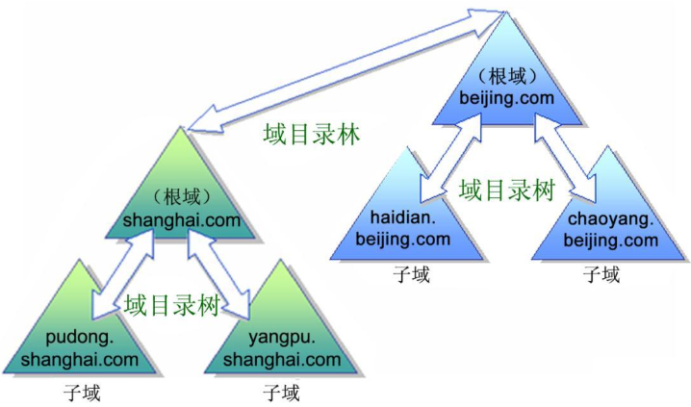
5.2.2 活动目录中的账户管理
组的作用范围涉及到多域结构，一个典型的多域结构如下图所示，由主域（根域）和子域构成了域树，多个域树又构成了域林。

Slide 52
5.2.2 活动目录中的账户管理
域组的类型
每个组均有作用域，根据组的作用范围不同，组可以如下分类：
① Domain Local Group（域本地组）
② Global Group（全局组）
③ Universal Group （通用组）
作用域的区别：主要在于域组在一个多域结构中的使用范围，以及域组成员的来源范围。

Slide 53
5.2.2 活动目录中的账户管理
域组的类型
①域本地组：主要被用来指派在其所属域内的访问权限，以便可以访问该域内的资源。
具有如下特性：
使用范围：只能在本域范围内使用。即：只能访问同一域内的资源，无法访问其他不同域内的资源；
组成员的来源：可包含任何一个域内的用户账户、通用组、全局组以及同一个域内的域本地组，但不能包含其他域内的域本地组。

Slide 54
5.2.2 活动目录中的账户管理
域组的类型
② 全局组：主要被用来指派在其所属域内和有信任关系的其它域中的访问权限,以便访问本域和有信任关系的其它域中的资源。
具有如下特性：
使用范围：可在本域和有信任关系的其它域中使用，体现的是全局性。即：可以访问有信任关系的其它域中的资源
组成员的来源：只能包含同一个域中的用户账户和其他全局组

Slide 55
5.2.2 活动目录中的账户管理
域组的类型
③ 通用组：可以指派所有域中的访问权限，以便访问每个域内的资源。
具有如下特性：
使用范围：所有的域内都可以使用。可以访问任何一个域内的资源；
组成员的来源：可来自任何域中的用户账户、全局组或通用组，但不能包含任何一个域内的本地域组。
注意：通用组在实践中很少用到

Slide 56
AGDLP规则
AGDLP规则：是在多域环境中为用户账号分配权限时使用的一种高效的管理方法（微软推荐）
其中:
A：User Account (用户账号)
G：Global Group (全局组)
DL：Domain Local Group (域本地组)
P: Permission (权限)
操作上解释为：赋权限时，先将用户账号（A）加入到全局组（G），然后再将全局组加入到域本地组（DL），最后对域本地组授予权限（P）。
Chapter

Slide 57





AGDLP规则
用户帐户
全局组
域本地组
权限
A
G
DL
P
DLG
把域用户帐户添加到全局组
把全局组到添加本地域组
给本地域组赋权限

Slide 58
AGDLP规则
使用AGDLP规则的好处
可以尽量减少用户变动对权限设置的影响，减轻系统管理员的工作量，尤其适用于用户数量众多的大型网络。
Chapter

Slide 59
AGDLP规则
多域间AGDLP规则的实现
实验环境
总公司有一台DC1的域控制器，域名为zhu.com ，分部也有一台DC2的域控制器，域名叫cong.com ,并且分部有一个共享资源，共享文件夹名叫 share 。
现在总部和分部通过互联网搭建了VPN网络（相当于总公司和分公司都是在一个局域网里一样），
现在希望zhu.com域里的员工可以访问cong.com域里的share共享文件夹。如何实现？
Chapter

Slide 60
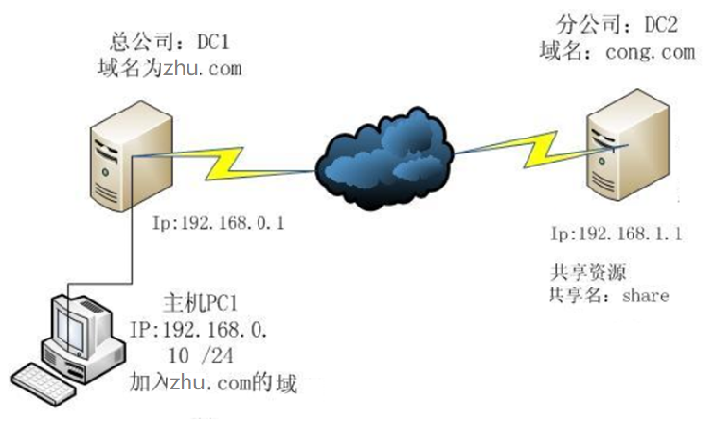
AGDLP规则
多域间AGDLP规则的实现
现在希望zhu.com域里的员工可以访问cong.com域里的share共享文件夹。如何实现？
Chapter

Slide 61
AGDLP规则
多域间AGDLP规则的实现
按照AGDLP规则可以这样来设置权限：
先在zhu.com域中创建一个全局组：G-zhu；在cong.com域中创建一个域本地组：DL-cong，
然后将zhu.com域中的用户A加入到全局组G-zhu中去
再把全局组G-che 加入到cong.com域里的本地域组DL-cong中去。
最后为本地域组DL-cong设置对share文件夹的可访问权限。
问题：为什么不直接将用户A加入到域本地组：DL-cong中？
Chapter

Slide 62
AGDLP规则
假设A原先是zhu.com域中的一名员工，后从公司辞职，那他使用的账号就不能对share文件夹有访问权限了。
这时只需要由zhu.com域的系统管理员将其从全局组中G-che删除即可，而不需要cong.com域中的系统管理员进行删除，同时，对于其他组或权限无需做任何改动。
Chapter

Slide 63
任务： 利用AGDLP规则设置NTFS权限
背景
  公司的行政部和人事部的员工需要对某文件夹有读取和写入权限
  其他部门的员工有读取权限
完成标准
  创建多个全局组、2个本地域组，每个全局组中有域用户帐户
  将2个全局组（行政、人事）加入一个本地域组，给本地域组设置读取和写入权限
  将其他全局组加入一个本地域组，给本地域组设置读取权限
Chapter

Slide 64
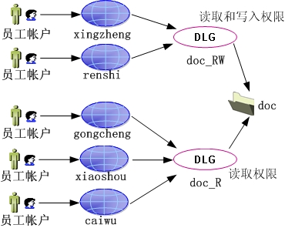
AGDLP规则
Chapter

Slide 65
5.2.2 活动目录中的账户管理
在域控制器上创建域组
① 用Administrator登录到域上，打开“Active Directory用户和计算机”管理窗口。
② 在控制台树中，右击域名，选择“新建”，并“新建”→“组”菜单命令。打开“新建对象-组”对话框。
③ 系统弹出“新建对象-组”的对话框，输入组名；然后在“组作用域”区域选中“全局”单选框，并在“组类型”区域选中“安全组”单选框。最后单击“确定”按钮即可，

Slide 66
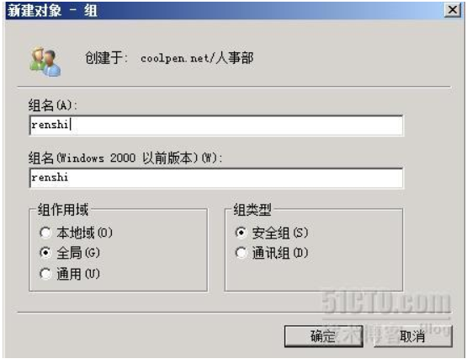
5.2.2 活动目录中的账户管理
在域控制器上创建域组
① 用Administrator登录到域上，打开“Active Directory用户和计算机”管理窗口。
② 在控制台树中，右击域名，选择“新建”，并“新建”→“组”菜单命令。打开“新建对象-组”对话框。
③ 系统弹出“新建对象-组”的对话框，输入组名；然后在“组作用域”区域选中“全局”单选框，并在“组类型”区域选中“安全组”单选框。最后单击“确定”按钮即可，
刚创建的域组内默认没有任何成员，可以将要设置相同权限的域用户添加到域组中。

Slide 67
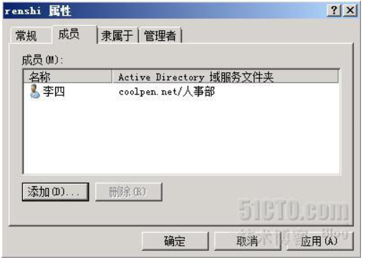
5.2.2 活动目录中的账户管理
在域组中域添加用户
①在域组上点击右键，打开“属性” 设置界面，点击“添加”按钮，然后向其中添加成员。

Slide 68
域模式的局域网配置实训
1．实训目的
通过实训，理解活动目录的概念，能够在Windows Server 2008操作系统下实际安装、配置活动目录，提供局域网内的活动目录服务。
2．实训内容
（1）安装活动目录
（2）新建域用户和组、将域用户加到组中
（3）从客户机登录到域

Slide 69
5.2.3 理解NTFS权限
NTFS (New Technology File System)
是 WindowsNT 环境的文件系统。
Windows NT家族（如，Windows 2000、Windows XP、Windows Vista、Windows 7和 windows 8.1）等的专用的文件系统（操作系统所在的盘的文件系统必须格式化为NTFS的文件系统）。
NTFS取代了老式的FAT文件系统。
Chapter

Slide 70
5.2.3 理解NTFS权限
不同的磁盘文件系统类型区别：
FAT是较低级的,早期的DOS系统就是用FAT格式的,到了WINDOWS95就升级为FAT16了，FAT16最大支持2GB的文件；
到了WINDOWS98，2000以及XP后，又升级到了FAT32，可支持的最大文件不超过4GB。
NTFS文件系统，从2000NT内核出来后，就出现了NTFS格式的文件系统，它可以支持大于4GB的单个文件；
Chapter

Slide 71
5.2.3 理解NTFS权限
NTFS特点
可以设置权限：可指派用户或组对共享资源、文件或文件夹的使用许可权限。只ADMINISTRATORS组内的成员，才能有效地设置NTFS权限。
支持更大的磁盘容量： 可以支持的分区(采用动态磁盘则称为卷)大小可以达到2TB（2048GB），而FAT32支持分区的大小最大为32GB
压缩功能：支持对分区、文件夹和文件的压缩
文件加密：支持文件的加密
磁盘配额：用来监视和控制单个用户使用的磁盘空间量
Chapter

Slide 72
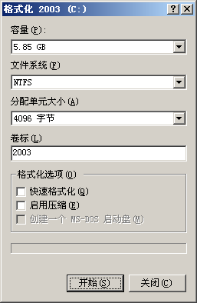
如何获得NTFS
格式化磁盘，在格式化时选择NTFS文件系统
将FAT文件系统转换为NTFS文件系统
  convert e: /fs:ntfs
使用第三方软件转换，如PQmagic等
Chapter

Slide 73
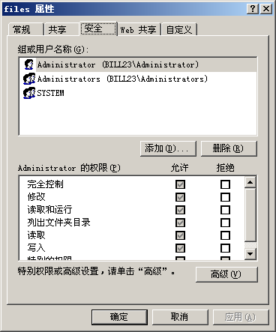
NTFS权限含义
NTFS可以针对不同用户和组设置各种访问权限
只有被授予权限的用户或组才能访问
文件或文件夹的属性中有【安全】选项卡
访问控制列表(ACL)
访问控制项(ACE)
安全选项卡
Chapter

Slide 74
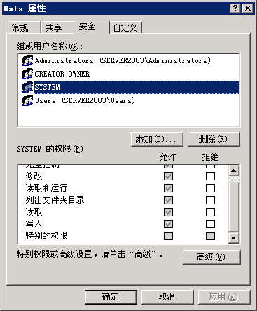
文件夹的NTFS权限
读取:查看文件夹内的文件名称，子文件夹的属性
读取和运行:可以读取内容，并且可以执行应用程序
列出文件夹目录:可以列出文件夹的内容
写入:写入文件与文件夹。更改文件的属性
修改:可以修改、删除、重命名
完全控制:可执行所有操作
特别的权限:与文件和可以创建文件夹或者文件文件夹的数据无关，与【安全】选项卡读取、更改相关
文件夹权
限列表
Chapter

Slide 75
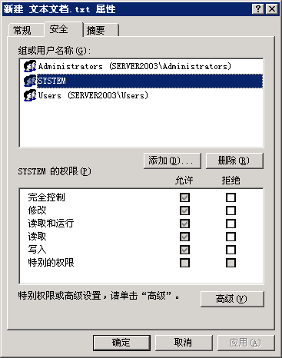
文件的NTFS权限
读取：读取文件内的数据，查看文件的属性
读取和运行：除了“读取”的权限外，还有运行“应用程序”
写入：可以创建文件
修改：除了“写入”与“读取与运行”权限外，还有更改文件数据、删除文件、改变文件名。
完全控制：拥有所有权限
特别的权限
Chapter

Slide 76
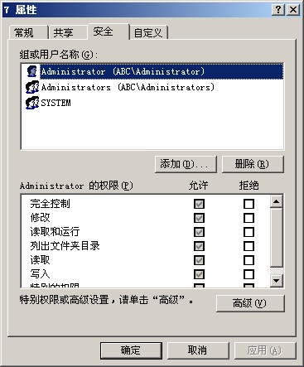
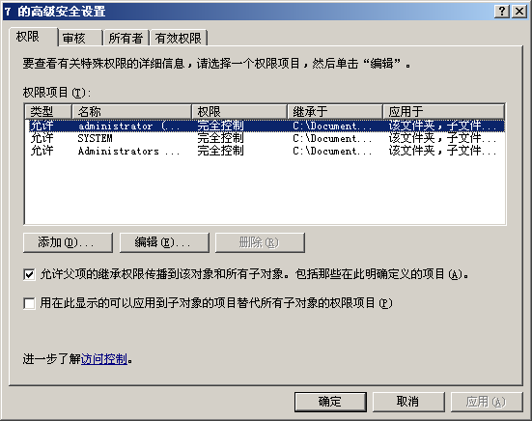
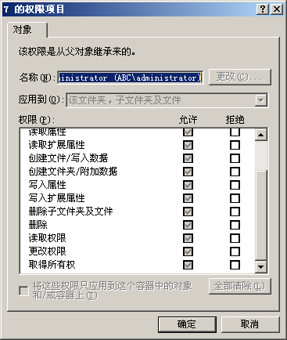
特别的权限
和文件或文件夹数据本身没有关系
和【安全】选项卡相关
  读取权限
  更改权限
  取得所有权
特别的权限
Chapter

Slide 77
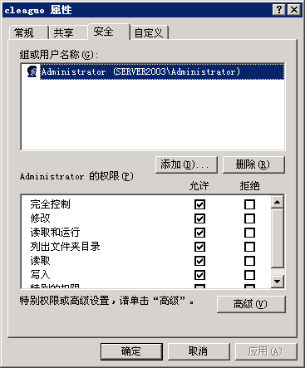
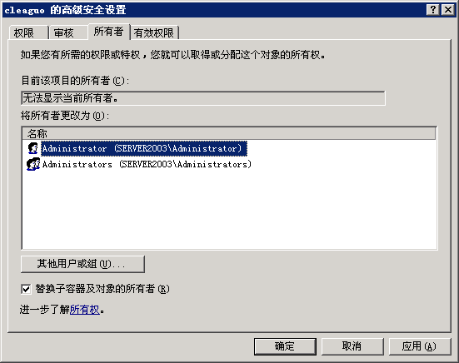
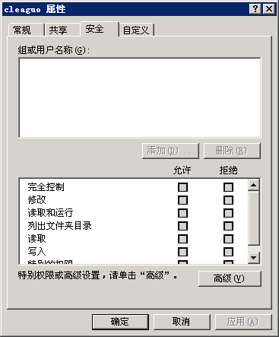
取得文件或文件夹的所有权
管理员可以取得其所有权
如何取得所有权
  【安全】|【高级】|【所有者】
管理员没有所有权
  不能修改权限
管理员取得所有权
  可以修改权限
Chapter

Slide 78
阶段总结
NTFS文件系统的特点
如何获得NTFS
文件夹的NTFS权限有哪几种
取得所有权有什么作用
Chapter

Slide 79
阶段练习
背景
  网管员无权访问某些文件夹
  如何获得访问权限
目标
  设置NTFS权限
  取得所有权
Chapter

Slide 80
NTFS权限的应用规则
权限的累加
权限的拒绝
权限的覆盖
权限的继承
移动和复制操作对权限的影响
AGDLP规则
Chapter

Slide 81
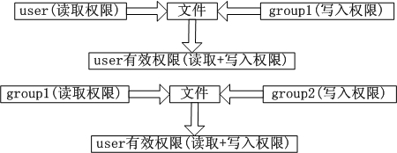
权限的累加
用户对某个资源的有效权限是所有权限的来源的累加权限
  例如user属于组group1和group2
Chapter

Slide 82
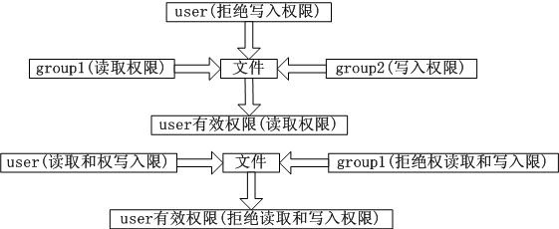
权限的拒绝
拒绝权限可以覆盖所有其他权限，虽然用户的有效权限是所有权限的来源的总和。但是只要其中有个权限是被设为拒绝访问，则用户最后的有效权限将是无法访问此资源。
可以设置拒绝用户帐户也可以拒绝组
  例如user属于组group1和group2
Chapter

Slide 83
权限的覆盖
文件会覆盖文件夹的权限
  如果针对某个文件夹设置了NTFS权限
  同时也对该文件夹内的文件设置了NTFS权限
  则以文件的权限设置为优先
Chapter

Slide 84
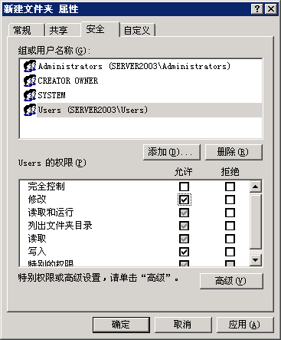
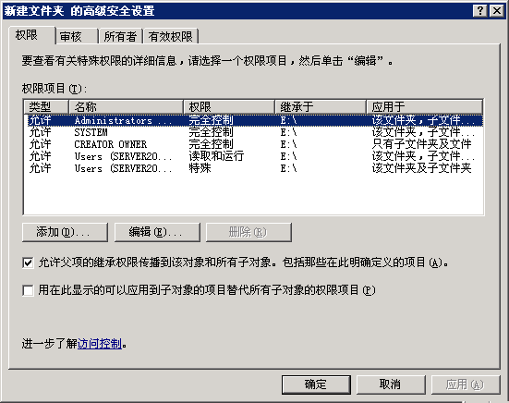
权限的继承
新建的子文件夹和文件会继承上一级目录的权限
根目录下的文件夹或文件继承磁盘分区的权限
继承于
灰色为继
承权限
Chapter

Slide 85
权限的继承
可以拒绝继承上级权限
可以强制下级继承权限
从上继承
向下继承
Chapter

Slide 86
复制和移动操作对权限的影响
NTFS分区 | 移动 | 复制
相同 | 保留原来的权限 | 继承目的地文件夹的权限
不同 | 继承目的地文件夹的权限 | 继承目的地文件夹的权限
Chapter

Slide 87
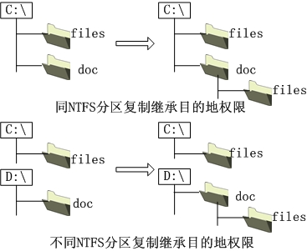
复制对权限的影响
Chapter

Slide 88
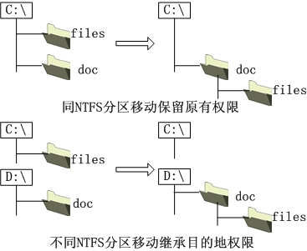
移动对权限的影响
Chapter

Slide 89
阶段总结
用户的有效权限是用户所属各个组的累加权限
如果所属的组有一个被拒绝，此用户也会被拒绝
权限的继承
  如何拒绝继承上级权限
  如何强制下级继承权限
移动和复制操作对权限的影响
AGDLP规则含义是什么
Chapter

